Slide 1
СТРАНА ЗДОРОВОГО ПИТАНИЯ

Slide 2
Всем известно, всем понятно,
Что здоровым быть приятно.
Только надо знать,
как здоровым стать.
Итак! В путь дорогу собирайтесь,
За здоровьем отправляйтесь!

Slide 3
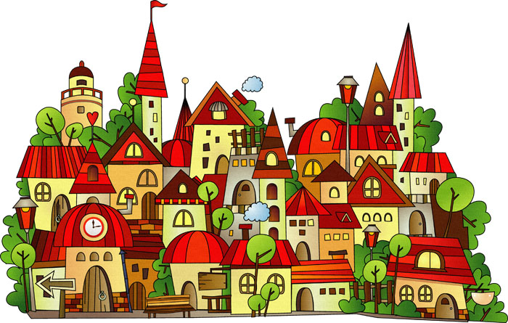
город ДЮЖИЙ

Slide 4
ДЮЖИЙ
ЗДОРОВЫЙ КРЕПКИЙ
ЦВЕТУЩИЙ СИЛЬНЫЙ
ЗАКАЛЁННЫЙ

Slide 5
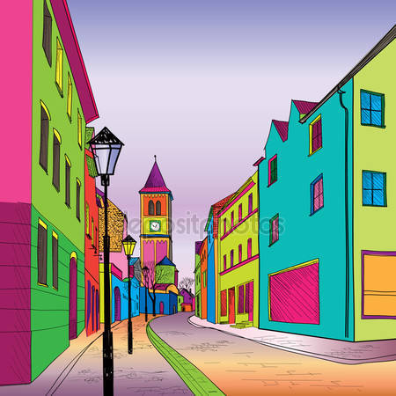
Улица ВИТАМИННАЯ

Slide 6
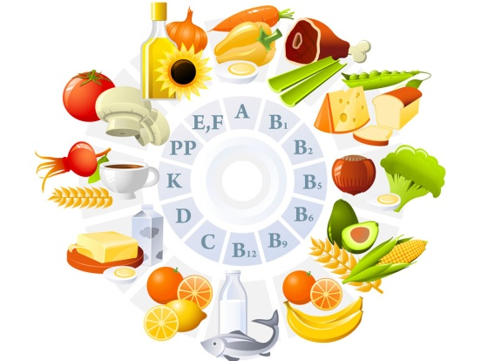

Slide 7
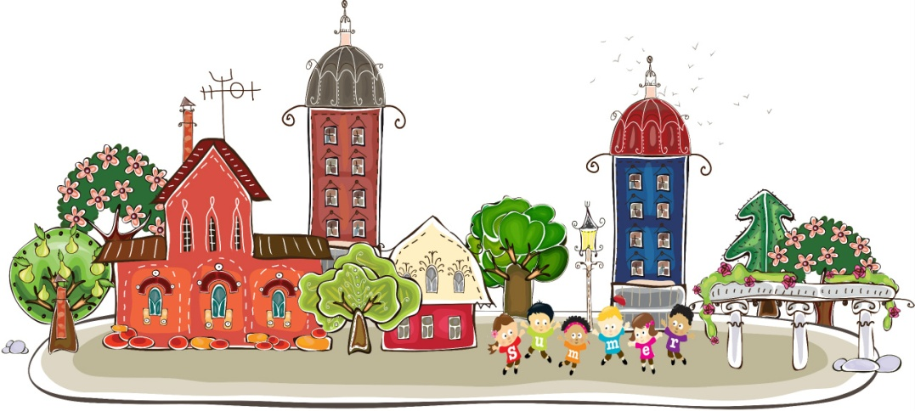
Площадь Друзей

Slide 8
ЖИРОК
УГЛЕВОДИК
БЕЛОК

Slide 13
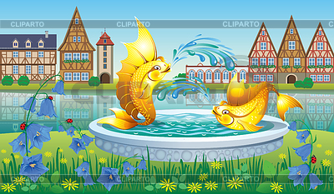
Фонтан Минеральный

Slide 16
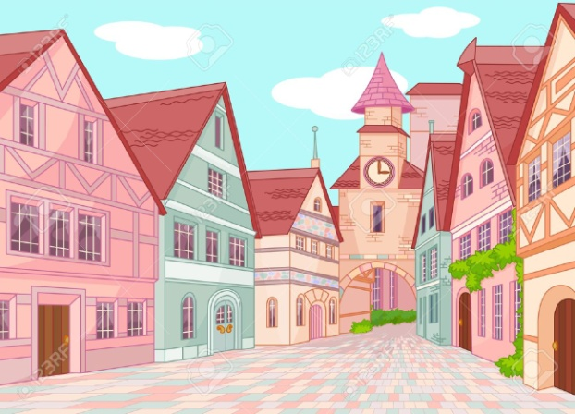
Переулок Пользы и Вреда

Slide 18
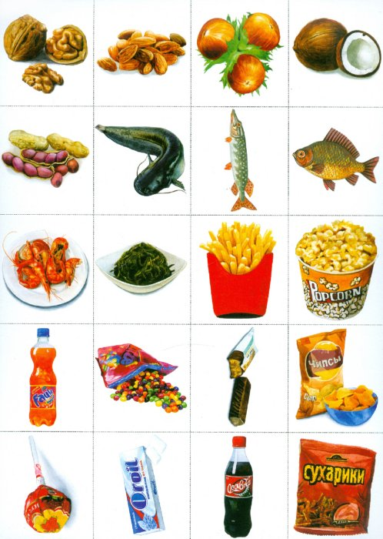
МАГАЗИН

Slide 19
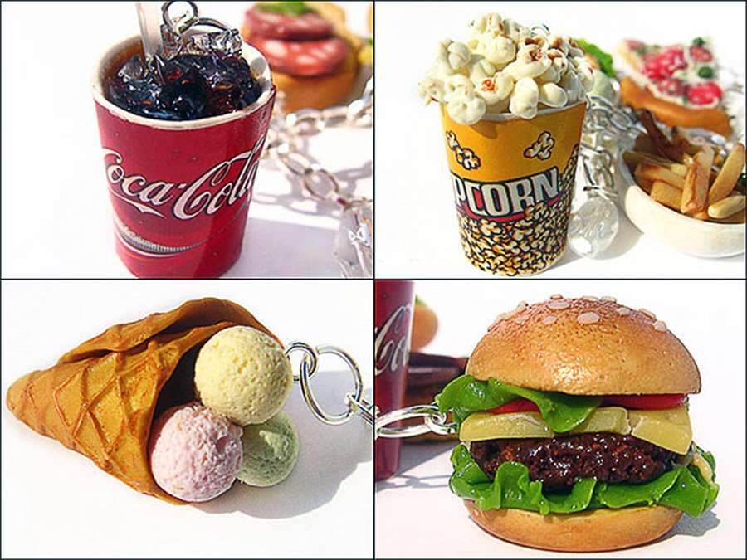

Slide 20
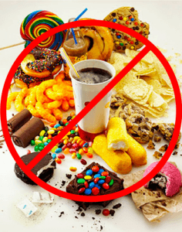

Slide 21
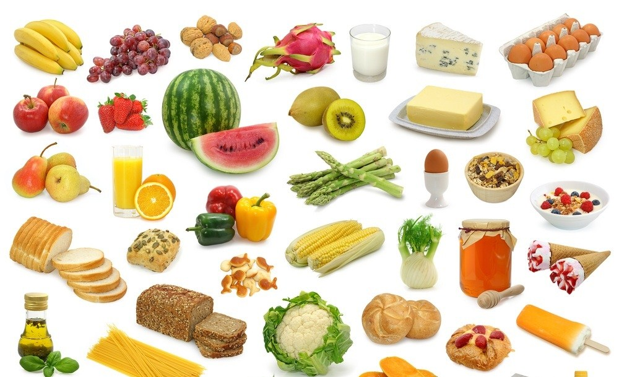

Slide 22
Улица Весёлая

